Slide 1
Bài tập TH Toán
Bài 8

Slide 2
Thực hành Toán
Bài 8: Thực hành lắp ghép,
xếp hình(Tiết 1)

Slide 3
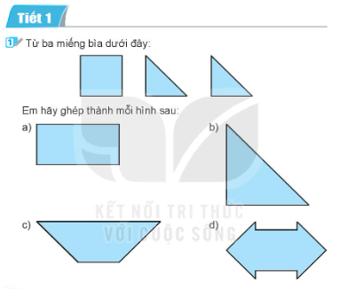

Slide 4
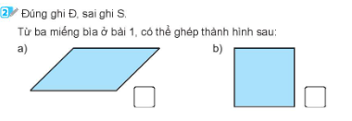
S
Đ

Slide 5
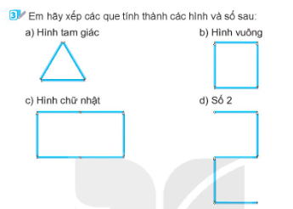

Slide 6
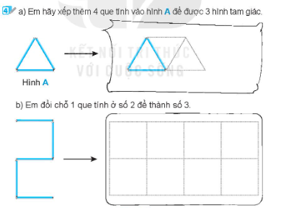

Slide 7
Thực hành Toán
Bài 8: Thực hành lắp ghép,
xếp hình(Tiết 2)

Slide 8
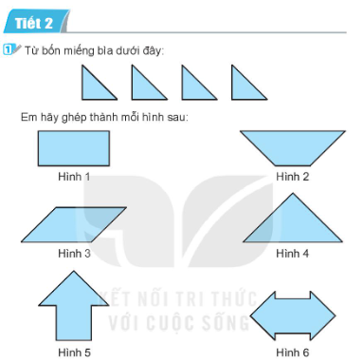

Slide 9
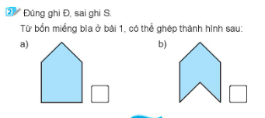
S
Đ

Slide 10
Củng cố
Dặn dò

